Slide 1
Ομάδα 15 Εφαρμογή τοπικού πρωτάθλήματος
Κοντός Μιλτιάδης
Καλύβας Παύλος

Slide 3
Διάγραμμα Κλάσεων
Χρήστης
Αγαπημένα
id
int
user_id
int
username
varchar(50)
team_ids
int[]
role
char(8)
email
varchar(50)
Ομάδα
Κατηγορία
id
int
team_ids
int[]
name
varchar(50)
rank
char(18)
logo
png,img
player_ids
int[]
Κύπελλο Ελλάδας
Super League
Παίκτης
Θέση
team_ids
int[]
team_ids
int[]
rank
int
rank
int
id
int
player_id
int
name
varchar(50)
team_id
int
birth_date
date
position
char(18)
Μάτς
biography
text
home_id
int
away_id
int
date
date

Slide 4
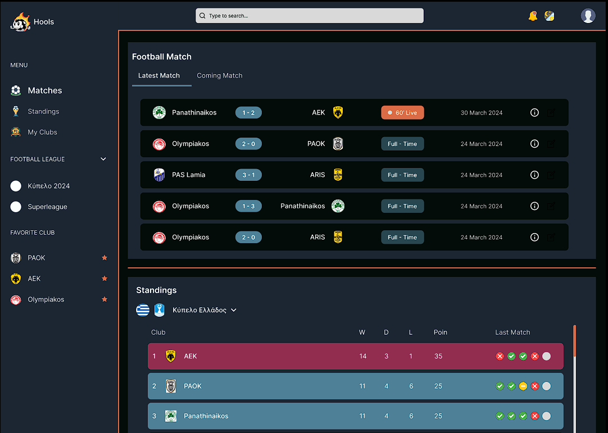

Slide 5
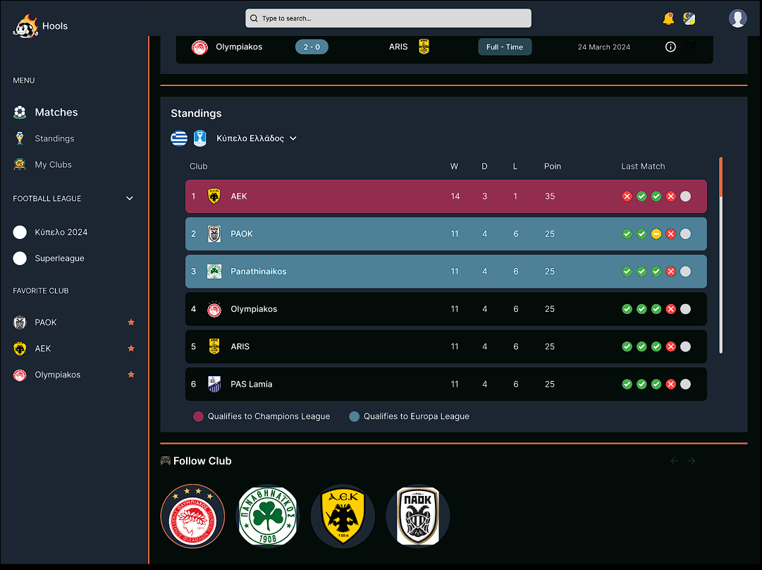

Slide 6
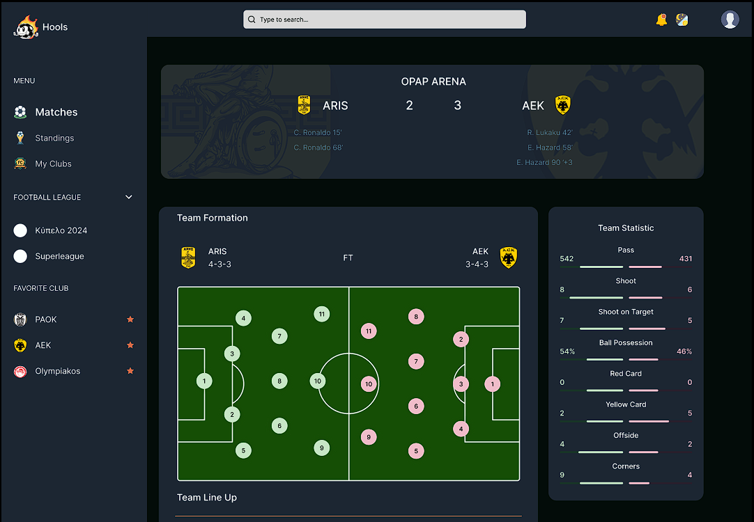

Slide 7
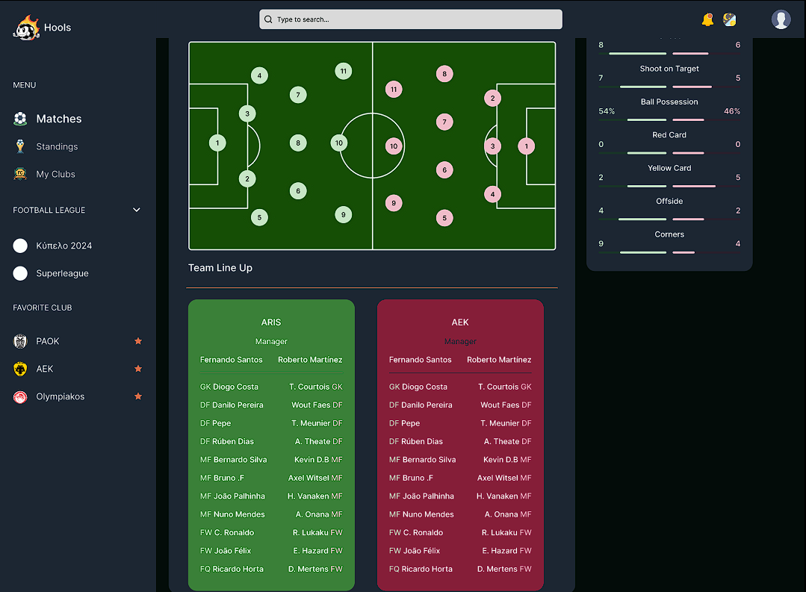

Slide 8
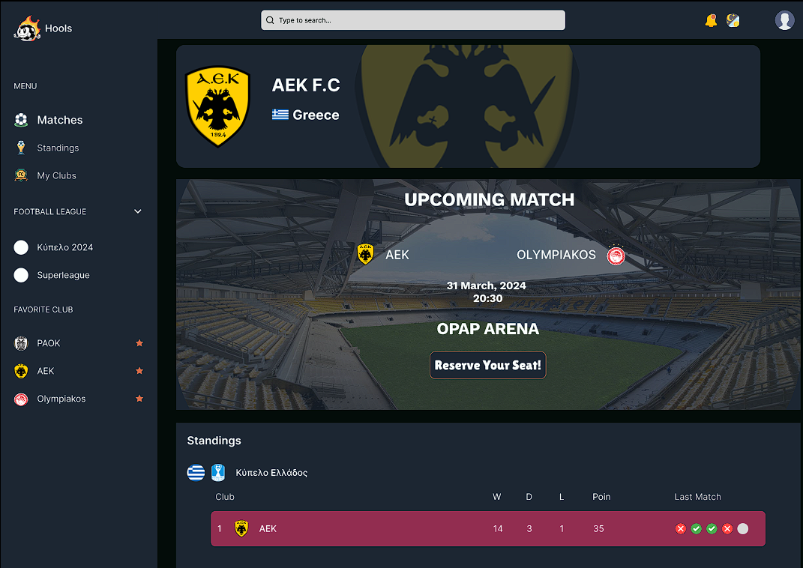

Slide 9
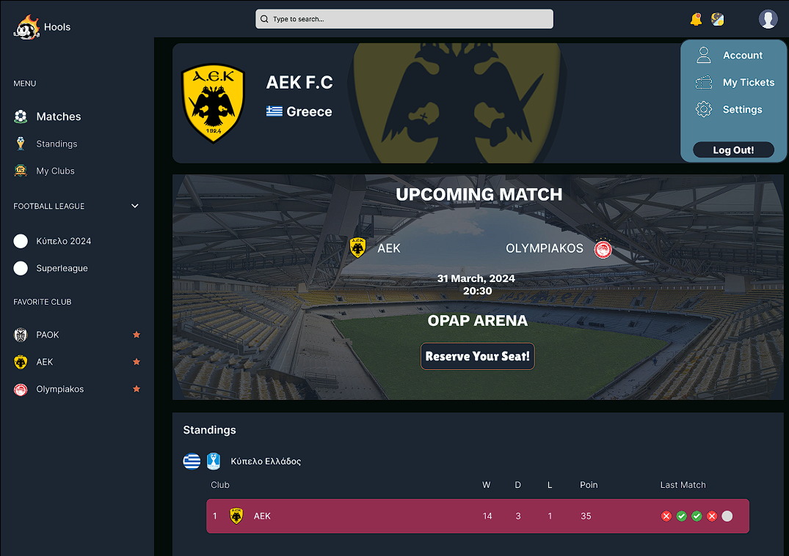

Slide 10
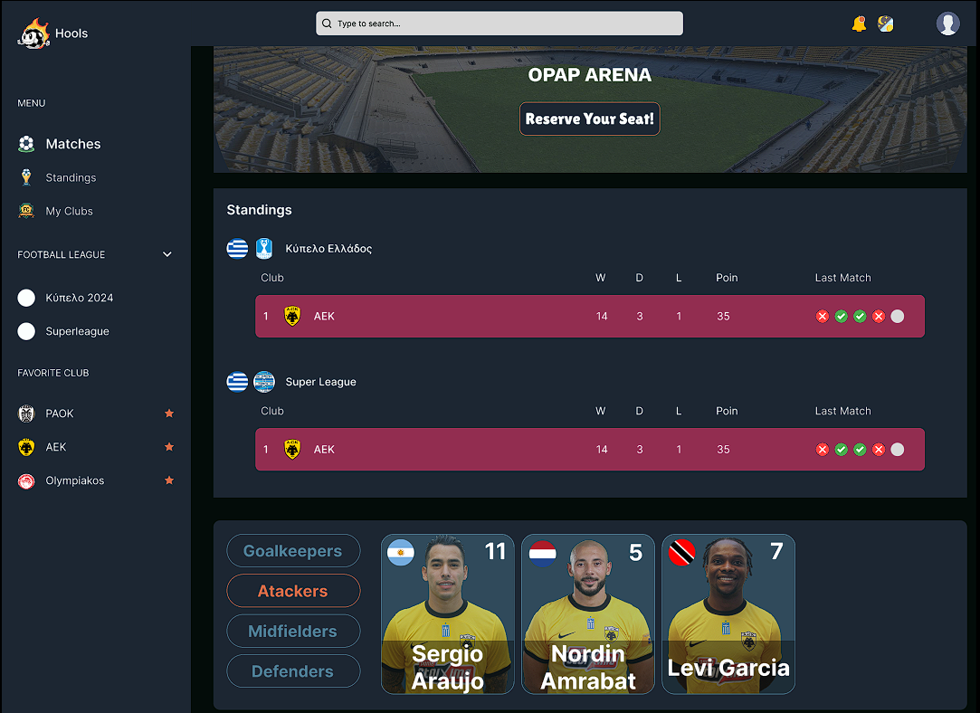

Slide 11


Slide 12


Slide 13


Application Logo
Project Core Elements
Name : Hools Ideal webserver name : www.hools.gr
Key Functions :
Teams 1) Team Information
2) Team scoreboard (last 10 matches)
3) Team’s rank in all leagues 4) Team’s latest formation
5) Team’s players
------------------------------------------------
User
Log-in, log-out
Search for team / player
Favorite list
Admin role – Process team data

Slide 14
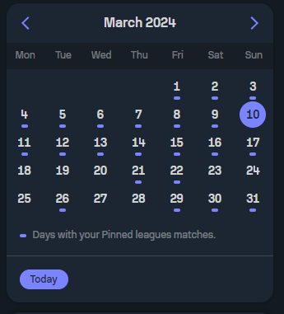
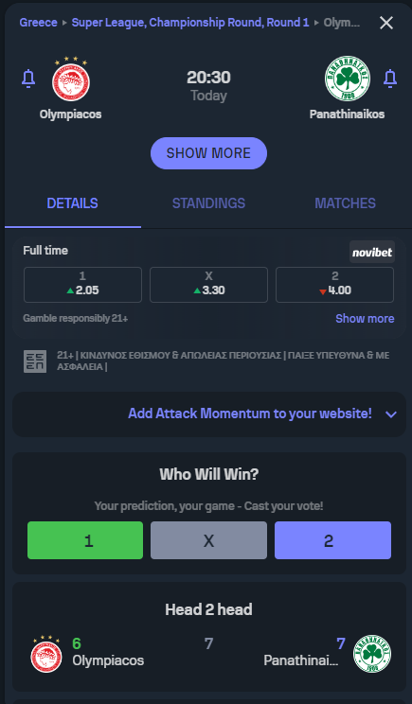
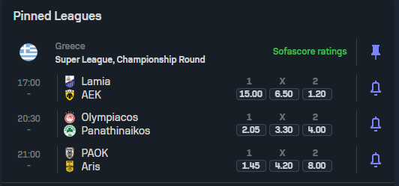
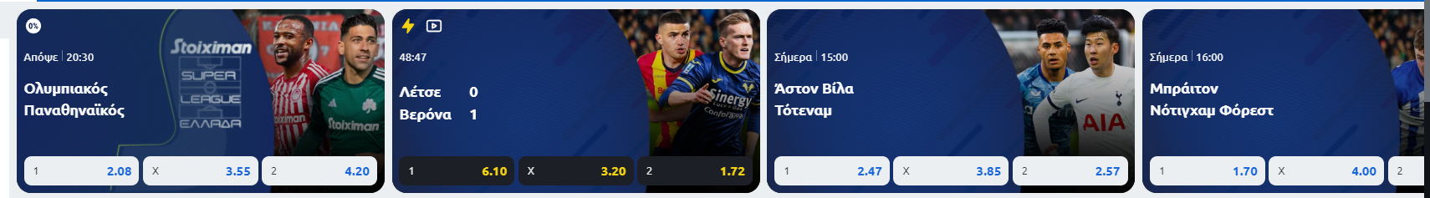
Project Insiration Design

Slide 15
